Slide 1
Praktikum iz sigurnosti računarskih mreža
Sigurnost softvera
(2. deo)
1

Slide 2
Sadržaj
Reverzni inženjering softvera
Digital Rights Management
Razvoj sigurnog softvera
Softver otvorenog i zatvorenog koda
2

Slide 3
Reverzni inženjering softvera
Reverzni inženjering softvera.
Software Reverse Engineering (SRE), poznat i kao Reverse Code Engineering (RCE).
Može da se koristi u pozitivne svrhe, kao što su:
analiza zlonamernog softvera,
proučavanje rada softvera, itd.
Može da se koristi i u “ne tako pozitivne” svrhe, kao što su:
zaobilaženje mehanizama zaštite koji su realizovani u softveru,
pronalaženje i zloupotreba nedostataka softvera,
varanje u igrama, itd.
3

Slide 4
Reverzni inženjering softvera
Reverzni inženjering softvera.
Podrazumevamo da je:
napadač onaj koji se bavi reverznim inženjerstvom,
napadač ima samo izvršnu (exe) datoteku (nema izvorni kod).
Namera napadača može da bude:
proučavanje softvera kako bi osmislio napad,
izmena softvera (češće).
Razmatraćemo aktivnosti reverznog inženjeringa usmerene na operativni sistem Windows.
4

Slide 5
Reverzni inženjering softvera
Alati za reverzni inženjering softvera.
Disasembler (disassembler), na primer IDA Pro.
Konvertuje izvršni (exe) fajl u asembelerski kod – najbolje što može.
Nije uvek moguće dobiti dobar (željeni) rezultat.
U opštem slučaju, nije uvek moguće od asembelerskog koda, dobijenog disasembliranjem, ponovo dobiti izvršni kod.
Dibager (debugger), na primer SoftIce.
Omogućava prećenje rada programa (izvršava pojedinačne naredbe, prati vrednost registara, itd).
Olakšava analizu – automatizovani postupak.
Hex Editor.
Direktna izmena exe fajla (patch).
Pomoćni alati: Regmon (nadgleda pristup Registry bazi), Filemon (nadgleda pristup datotekama), itd.
5

Slide 6
Reverzni inženjering softvera
Statički i dinamički rezultati.
Disasembler daje statičke rezultate.
Dobar je za analizu programske logike.
Međutim, ne daje informacije o izvršavanju programa.
Teško je pratiti vrednosti promenljivih, registara, grananja u programu, itd.
Dibager daje dinamičke rezultate.
Mogu se postaviti tačke prekida (break points).
Može se deo koda posmatrati kao “crna kutija”.
Disasembler ne daje uvek dobar rezultat za sav kod.
Disasembler i dibager su neophodni za bilo koji ozbiljniji napad koji se zasniva na reverznom inženjeringu.
6

Slide 7
Reverzni inženjering softvera
Koja su znanja potrebna?
Potrebna su znanja o asemblerskom kodu softvera koji se analizira.
Potrebno je iskustvi u radu sa alatima.
IDA Pro ima mnogo mogućnosti ali je složen.
SoftICE ima veoma obimno uputstvo.
Potrebno je poznavanje Windows Portable Executable (PE) formata datoteka (exe API, DLL, itd.)
Potrebno je biti strpljiv i uporan, jer je reverzni inženjering softvera težak i iscrpljujući proces!
7

Slide 8
Reverzni inženjering softvera
Primer.
Analiziraćemo jednostavan primer.
U ovom primeru je korišćen disasembler i hex editor.
Trudi koristi disasembler kako bi razumela kod koji želi da napadne.
Trudi, takođe, želi da izmeni kod.
Napomena: u praksi je, najčešće, potreban i dibager.
8

Slide 9
Reverzni inženjering softvera
Primer.
Program zahteva unošenje serijskog broja.
Trudi ne zna serijski broj.
Da li Trudi može da prevaziđe ovaj problem?
9

Slide 10
Reverzni inženjering softvera
Primer.
Trudi koristi disasembler.
Na osnovu linije 0x401022 pretpostavlja da je serijski broj S123N456.
10

Slide 11
Reverzni inženjering softvera
Primer.
Trudi pokreće program i unosi serijski broj za koji pretpostavlja da je tačan.
Broj prolazi test, ali se postavlja pitanje da li Trudi može da uradi nešto pametnije.
11

Slide 12
Reverzni inženjering softvera
Primer.
Trudi ponovo koristi disassembler i uočava naredbu JZ (Jump if zero).
Ukoliko se naredba ne izvrši ispisaće poruku "Error! Incorrect serial number."
12

Slide 13
Reverzni inženjering softvera
Primer.
Može li Trudi da izmeni program tako da se uvek ispuni uslov za izvršenje naredbe JZ?
Edituje kod i dobija binarne vrednosti.
Posmatra adresu 0x401030 neposredno iznad naredbe JZ.
.text: 00401030 test eax, eax .text: 00401032 JZ
Trudi ispituje bite na adresi 0x401030:
13

Slide 14
Reverzni inženjering softvera
Primer.
.text: 00401030 test eax, eax
.text: 00401032 јz short loc_401405
.text: 00401034 push offset aErrorIncorect
Naredba test eax,eax predstavlja logičku operaciju AND operaciju sadržaja eax registra sa samim sobom.
Rezultat je 0 ako je sadržaj registra eax 0.
Ako test daje rezultat 0, Izvršava se naradba jz.
Trudi želi da se naredba jz uvek izvrši!
Može li Trudi da izmeni izvršnu datoteku tako da je jz uvek tačno?
14

Slide 15
Reverzni inženjering softvera
Primer.
Može, naredba xor eax, eax uvek vraća 0.
Dakle, Trudi menja naredbu test eax, eax naredbom xor eax, eax.
Da bi to uradila mora da izmeni hex vrednosti u izvršnoj datoteci (pri čemu mora da poznaje vrednost za naredbu xor).
Drugim rečima menja heksadecimalnu vrednost 85 vrednošću 33.
15

Slide 16
Reverzni inženjering softvera
Primer.
Pre izmene:
Posle izmene:
U ovom slučaju se veličina koda ne menja!
16

Slide 17
Reverzni inženjering softvera
Primer.
Nakon izmene bilo koji serijski broj prolazi kao tačan.
17

Slide 18
Reverzni inženjering softvera
Primer.
Ukoliko se disasembliraju izvršne datoteke pre i posle izmene uočava se razlika.
18

Slide 19
Reverzni inženjering softvera
Kako se odbraniti od reverznog inženjeringa?
Nemoguće sprečiti reverzni inženjering u potpunosti, ali je moguće učiniti napad mnogo težim.
Koristiti tehnike koje će disasembliranje učiniti manje efikasnim (anti-disassembly).
Dobijeni asemblerski kod će biti teško razumljiv.
Koristiti tehnike koje će debagovanje učiniti manje efikasnim (Anti-debugging techniques).
Koriste se tzv. tamper-resistance tehnike koje se odnose na mogućnost automatske kontrole izmene koda, itd.
Maskiranje koda (nepregledan kod) – pisati kod tako da je teško razumljiv, što je suprotno od dobre programerske prakse.
19

Slide 20
Reverzni inženjering softvera
Anti-dissasemly tehnike.
Ove metode obuhvataju:
šifrovanje objektnog koda (ne može se disasemblirati, ali mora postojati kod za dešifrovanje),
ubacivanje delova koda koji nema značaja za izvršni program.
samo-modifikujući kod, itd.
Šifrovanje sprečava disasembliranje.
Za izvršavanje je neophodno da postoji kod za dešifrovanje!
Napadač će ga tražiti.
Problem je sličan kao i sa polimorfnim virusima.
20

Slide 21
Reverzni inženjering softvera
Anti-debugging tehnike.
Koriste se tehnike koje mogu da registruju da li je program pod kontrolom dibagera, na osnovu:
pristupa pojedinim registrima,
postojanja prekidnih tačaka (breakpoints),
razlike u memorijskim zahtevima,
vremenu izvršavanja, itd.
Upotreba API funkcija IsDebuggerPresent() i CheckRemoteDebugger() koje se jednostavno mogu dodati gotovom kodu.
Dibageri imaju problema sa obradom niti (threads).
Interakcija niti može da “zbuni” dibager.
Postoje i mnoge druge metode.
Ipak, moguće je realizovati dibager čije aktivnosti se teško detektuju.
Hardware-based debugging (HardICE).
21

Slide 22
Reverzni inženjering softvera
Tamper-resistance.
Cilj je da se izmena izvršnog fajla učini što težom ili nemogućom.
Mogu se izračunati heš vrednosti delova koda.
Ako dođe do izmene, pokazaće se neslaganje heš vrednosti.
Istraživanja pokazuju da ovo može da bude dobar oblik zaštite, uz minimalno narušavanje brzine izvršavanja softvera.
Implementacija zaštite mora da se razlikuje od slučaja do slučaja.
U suprotnom, napadač može lako da je “zaobiđe”.
22

Slide 23
Reverzni inženjering softvera
Maskiranje koda (code obfuscation).
Cilj maskiranja je učiniti kod teško razumljivim.
Kao što je napomenuto, to je suprotno od dobre programerske prakse!
Jednostavan primer: spaghetti code.
Mnogo istraživanja kako postići što veći stepen nerazumljivosti.
Primer:
int x,y
…
if((x-y)*(x-y) > (x*x-2*x*y+y*y)) {
…
}
Uslov nije nikada ispunjen, ali napadač gubi vreme na analizu koda.
23

Slide 24
Reverzni inženjering softvera
Maskiranje koda (code obfuscation).
Ova tehnika ima veliku primenu u zaštiti od reverznog inženjeringa.
Neka istraživanja su pokazala da primena ove tehnike ne može da obezbedi “jaku” zaštitu.
“On the (im)possibility of obfuscating programs”, dostupno na adresi http://www.wisdom.weizmann.ac.il/~oded/PS/obf4.pdf
Iako još uvek daje dobre rezultate u praksi, ne može da se poredi sa kriptološkim rešenjima.
24

Slide 25
Reverzni inženjering softvera
Primer autentifikacije.
Za autentifikaciju se koristi softver.
Često se podatak o autentifikaciji beleži kao 1 bit.
Bez obzira na metod (lozinka, biometrija, itd.) negde u softveru za autentifikaciju, jedan bit određuje da li pristup dozvoljen.
Ako napadač može da pronađe taj bit, može da zaobiđe i najsloženiji postupak autentifikacije.
Maskiranje koda može da učini ovu pretragu veoma teškom ili čak nemogućom.
Može se kombinovati sa prethodno navedenim tehnikama.
25

Slide 26
Reverzni inženjering softvera
Kloniranje softvera.
Neka je napisan neki program.
Može se svakom korisniku dostaviti identična kopija (klon) tog programa.
Ako napadač ima uspeha u “razbijanju” jedne kopije, on će moći da isti napad primeni i na sve ostale kopije.
Ovaj pristup nije otporan na napad tipa BOBE – “break once, break everywhere”.
Kloniranje je uobičajeni pristup u distribuciji softvera.
26

Slide 27
Reverzni inženjering softvera
Metamorfni softver.
Metamorfizam se koristi kod zlonamernog softvera.
Može li se iskoristiti i u dobre svrhe?
Svaka kopija softvera koja se distribuira može da bude različita.
Moguća su dva nivoa metamorfizma:
Kopije koje se distribuiraju imaju različite funkcionalnosti (nema veliku primenu).
Svaka kopija ima istu funkcionalnost ali im se interne strukture razlikuju (razmotrićemo ovaj slučaj).
27

Slide 28
Reverzni inženjering softvera
Metamorfni softver.
Razvoj softvera je uvom slučaju teži, kao i dorada (naknadna ispravka nedostataka, modifikacija, itd.)
Metamorfizam ne može da spreči reverzni inženjering, ali ga može otežati.
Metamorfizam može da unapredi otpornost na napade tipa BOBE.
28

Slide 29
Digital Rights Management
Šta je DRM?
DRM je skup metoda za ograničavanje korišćenja digitalnih sadržja u cilju zaštite autorskih prava.
DRM je dobar primer ograničenja primene mehanizama sigurnosti na zaštitu softvera.
Razmotrićemo sledeće teme:
Šta je DRM?
Sistem za zaštitu PDF dokumenata.
DRM i Internet distribucija audio i video sadržaja.
29

Slide 30
Digital Rights Management
Šta je DRM?
Distribuira se digitalni sadržaj.
Kako zadržati neki oblik kontrole nad primenom i kopiranjem tog sadržaja?
Primer digitalne knjige.
Može da ima veliko tržište.
Ali, može da se desi da se proda samo 1 primerak!
Lako može da se napravi identična kopija.
Velika promena u odnosu na štampana izdanja.
Slično je sa digitalnom muzikom, video sadržajem, itd.
30

Slide 31
Digital Rights Management
Osnovni problemi.
Kako sprovesti definisana ograničenja nakon što se digitalni sadržaj distribuira?
Primeri ograničenja:
zabrana kopiranja,
ograničeni broj čitanja/izvršavanja,
vremenska ograničenja upotrebe,
zabrana prosleđivanja, itd.
31

Slide 32
Digital Rights Management
Da li kriptografija može da ponudi rešenje?
Kod distribucije digitalnih materijala, napadač može da bude neko od legalnih korisnika.
Drugim rečima, sve što mu je potrebno ima na jednom mestu.
Kriptografija nije predviđena za ovaj scenario!
Ipak, kriptografija je neophodna:
zbog sigurnog prenosa podataka i
radi zaštite od najjednostavnijih napada.
Napadač, najverovatnije neće pokušati da izvede direktan napad na kripto sistem (to je previše posla).
Napadač će pokušati da analizom digitalnog materijala (softvera) dođe do ključa.
32

Slide 33
Digital Rights Management
Trenutno stanje.
Trenutno su najbolja rešenja koja se zasnivaju na tajnosti primenjenog mehanizma zaštite (security by obscurity).
Narušeno je osnovno pravilo kriptografije – algoritam zaštite je tajan, što je u suprotnosti sa Kerhofovim principima.
O zasnivanju DRM na kriptografiji:
“Whoever thinks his problem can be solved using cryptography, doesn’t understand his problem and doesn’t understand cryptography.” - Roger Needham, Butler Lampson.
33

Slide 34
Digital Rights Management
Ograničenja.
Analogno oticanje podataka – prilikom prikaza digitalnog sadržaja, on može da se snimi u analognom obliku (kamera, mikrofon, itd).
DRM ne može da spreči ovaj tip napada.
Ljudska priroda.
Potpuna sigurnost u oblasti DRM nije moguća!
Kako napraviti nešto što ima praktičnu primenu?
Sadržaj utiče na metodologiju zaštite.
DRM nije problem koji je isključivo tehničke prirode!
34

Slide 35
Digital Rights Management
DRM zasnovano na softveru.
Ozbiljna zaštita DRM zasnovana na softverskom rešenju nije moguća.
Zašto?
Gotovo je nemoguće sakriti tajnu u softveru.
Ne može se u potpunosti sprečiti reverzni inženjering.
Korisnici koji imaju potpune administratorske privilegije mogu čak i da zaobiđu implementiranu zaštitu od reverznog inženjeringa.
Iz ovoga sledi da je najozbiljnija pretnja zaštiti DRM je reverzni inženjering.
35

Slide 36
Digital Rights Management
DRM za PDF datoteke.
Raljzmotrićemo rešenje MediaSnap, Inc.
Razvili su DRM sistem za zaštitu PDF dokumenata.
Sistem se sastoji iz dve celine:
Server – Secure Document Server (SDS),
Klijent – softver na klijentskoj strani koji se implementira u PDF čitač.
36

Slide 37
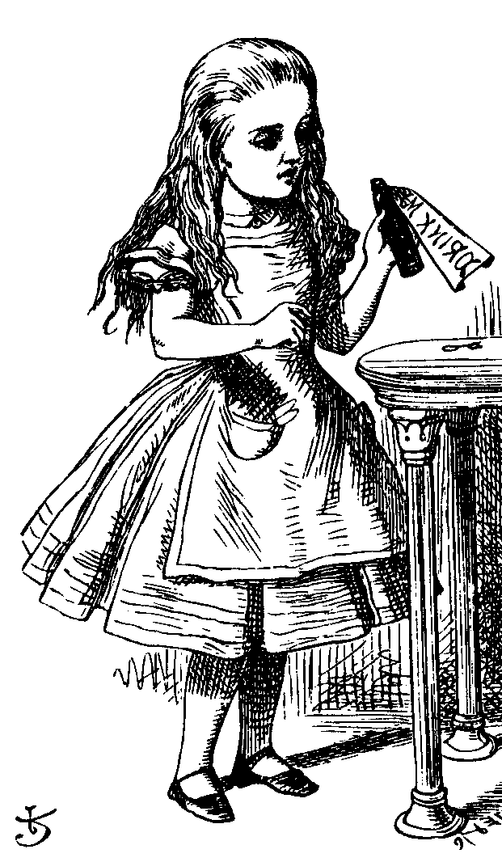
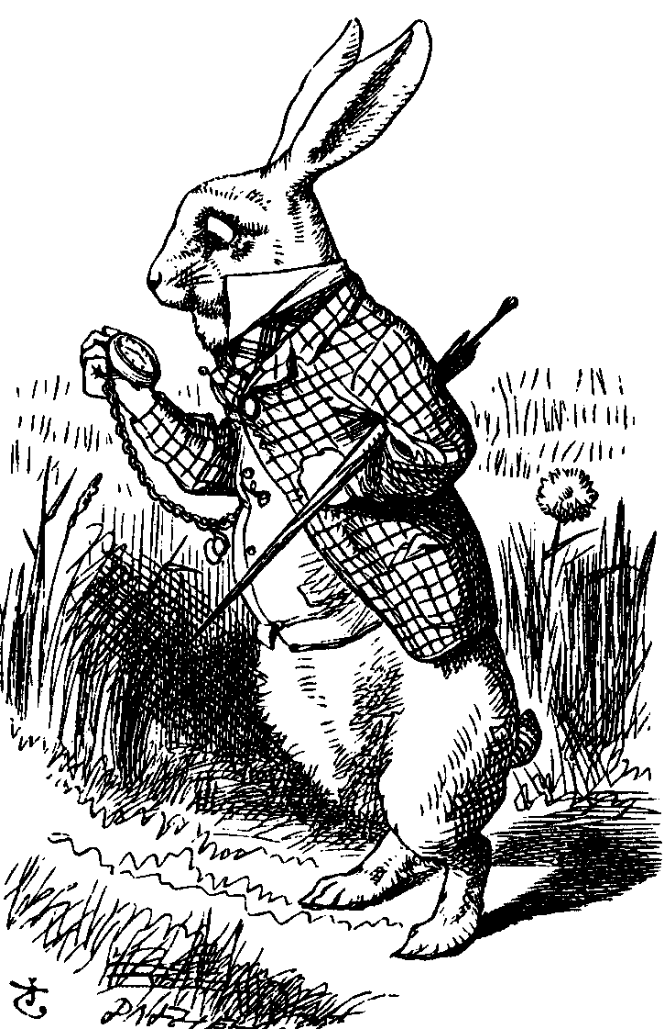
Digital Rights Management
DRM za PDF datoteke.
Alisa kreira dokument i postavi ga kao prilog u e-pošti.
Odabere primaoca i iz padajućeg menija odabere željeni nivo zaštite.
Poruka se se automatski konvertuje u PDF, potom šifruje i šalje na server (SDS).
SDS primenjuje željeni nivo zaštite.
Dokument se šalje Bobu, tako da samo on može da mu pristupi.
Zaštićen dokument
Šifrovanje
Alisa
SDS
Bob
37

Slide 38
Digital Rights Management
DRM za PDF datoteke.
Bob mora da se autentifikuje na SDS.
SDS tek tada šalje ključ Bobu.
Bob sada može da pristupi dokumentu, ali samo preko (klijentskog) DRM softvera.
Zahtev za ključem
Ključ
Alisa
SDS
Bob
38

Slide 39
Digital Rights Management
DRM za PDF datoteke.
Ograničenja:
Na serverskoj strani (SDS) čuvaju se ključevi, podaci za autentifikaciju, itd.
Primenjuje se željeni nivo DRM zaštite.
Klijentska strana (integrisana u PDF čitač):
Zaštita ključeva, autentifikacija korisnika, itd.
Omogućiti rad u okruženju u koje ne postoji poverenje.
Ostatak diskusije se odnosi na klijentsku stranu.
39

Slide 40
Digital Rights Management
DRM za PDF datoteke.
Ograničenja:
Na serverskoj strani (SDS) čuvaju se ključevi, podaci za autentifikaciju, itd.
Primenjuje se željeni nivo DRM zaštite.
Klijentska strana (integrisana u PDF čitač):
Zaštita ključeva, autentifikacija korisnika, itd.
Omogućiti rad u okruženju u koje ne postoji poverenje.
Ostatak diskusije se odnosi na klijentsku stranu.
40

Slide 41
Digital Rights Management
DRM za PDF datoteke.
Klijentska strana.
Spolješnji nivo zaštite se zasniva na tamper-resistance tehnikama.
Tehnike maskiranja se primenjuju kao unutrašnji mehanizmi.
41

Slide 42
Digital Rights Management
DRM za PDF datoteke.
Klijentska strana – tamper-resistance.
Kod koji je ugrađen u klijentski softver je šifrovan – sprečava se statička naliza (disasembliranje).
U toku rada, dešifruje se deo po deo koda.
Primenjene su tehnike koje sprečavaju debagovanje softvra kako bi se onemogućila dinamička analiza.
Kontroliše se pristup registrima za debagovanje.
Obe tehnike su međusobno zavisne.
Softver je pisan na takva način da ga je veoma teško analizirati (tehnika maskiranja).
42

Slide 43
Digital Rights Management
DRM za PDF datoteke.
Klijentska strana – maskiranje koda.
Maskiranje koda se koristi kod:
razmene i čuvanja ključeva,
autentifikacije,
čuvanja podataka za autentifikaciju,
šifrovanja i skremblovanja.
Digitalni sadržaj se šifruje AES algoritam.
Algoritam je javan.
Naknadno se koristi skremblovanje na koje može da se primeni maskiranje.
Tehnika maskiranja može samo da uspori napadača.
Uporan napadač ima šanse za uspeh!
43

Slide 44
Digital Rights Management
DRM za PDF datoteke.
Ostala svojstva.
Koriste se heš vrednosti pojedinih delova softvera, odnosno proverava se da li je došlo do izmene.
Anti-screen capture – zaštita od digitalnog snimanja sadržaja ekrana.
Watermarking.
Teorijski, omogućava praćenje ukradenog sadržaja.
Ograničena primena u praksi, posebno ako napadač zna primenjen algoritam.
Metamorfizam.
Prevencja napada tipa BOBE.
Primena kod skremblovanja.
44

Slide 45
Digital Rights Management
DRM za audio i video zapise.
Audio i video podaci na Internetu.
Često istovremeni prenos, u realnom vremenu ili na zahtev.
Ako neko želi da ih naplati, mora da ih zaštiti.
Mogu li se zaštiti, tako da ne mogu da se prosleđuju trećoj strani, kopiraju, itd?
45

Slide 46
Digital Rights Management
DRM za audio i video zapise.
Napadi na audio i video podatke.
Spoofing attack.
Slično napadu tipa čovek u sredini.
Reprodukcija i redistribucija sadržaja.
Snimanje nezaštićenog sadržaja.
Cilj je da se spreči neautorizovanim korisnicima.
Onemogućiti zlonamernom softveru na klijentskoj strani da snimi/prosledi audio i video materijal.
46

Slide 47
Digital Rights Management
DRM za audio i video zapise.
Rešenje.
Algoritmi za skremblovanje.
Algoritmi koji služe za nizak nivo zaštite, nemaju kriptološku vrednost.
Postoji monogo različitih algoritama.
Primena principa metamorfizma!
Neophodan je “dogovor” između servera i klijenta oko izbora algoritma za skremblovanje.
Podaci se na serveru:
Prvo se skrembluju, potom šifruju.
Kod klijenta:
Prvo se dešifruju, potom deskrembluju.
Kod klijenta: deskrmblovanje je realizovano programski, neposredno pre emitovanja.
47

Slide 48
Digital Rights Management
DRM za audio i video zapise.
Algoritmi za skremblovanje.
Na serveru postoji veliki skup algoritama za skremblovanje.
Recimo N, koji su numerisani od 1 do N.
Svaki klijent ima (različit) podskup algoritama za skremblovanje.
Na primer: LIST = {12, 45, 2, 37, 23, 31}.
LIST se čuva kod klijenta, šifrovan je ključem koji je poznat samo serveru: E(LIST, Kserver)
48

Slide 49
Digital Rights Management
DRM za audio i video zapise.
Algoritmi za skremblovanje.
Na serveru postoji veliki skup algoritama za skremblovanje.
Recimo N, koji su numerisani od 1 do N.
Svaki klijent ima (različit) podskup algoritama za skremblovanje.
Na primer: LIST = {12, 45, 2, 37, 23, 31}.
LIST se čuva kod klijenta, šifrovan je ključem koji je poznat samo serveru: E(LIST, Kserver).
49

Slide 50
Digital Rights Management
DRM za audio i video zapise.
Serverska strana.
Server mora da skrembluje podatke sa algoritmom koji podržava klijent.
Klijen mora da serveru pošalje listu algoritama koje podržava.
Server mora da obezbedi zaštićenu komunikaciju za prenos podataka o izabranom algoritmu skremblovanja.
50

Slide 51
Digital Rights Management
DRM za audio i video zapise.
Izbor algoritam skremblovanja.
Server dešifruje listu Alisinih algoritama.
Odabira jedan i šalje redni broj šifrovano.
Ključ K je sesijski, pa je potrebna razmena ključa između servera i klijenta.
Klijent ne može da pročita LIST jer nema K_{server} .
E(LIST, K_{server})
E(m, K)
Skremlovanje Alisinim m-tim algoritmom
Alisa
(klijent)
Bob
(server)
51

Slide 52
Digital Rights Management
DRM za audio i video zapise.
Deskremblovanje na klijentskoj strani.
Cilj je onemogućiti potencijalnog napadača da dođe u posed podataka.
Sprečiti ga da napravi kopiju, itd.
Upravljački program (device driver) nije javan!
Algoritam za skremblovanje je njegov sastavni deo.
Deskremblovanje se obavlja neposredno pre reprodukcije.
52

Slide 53
Digital Rights Management
DRM za audio i video zapise.
Zašto skremblovanje?
Metamorfizam je implementiran na najnižem nivou sistema.
Ako je poznato da je neki od algoritama za skremblovanje razbijen (što je realno), server ga neće koristiti.
Ako klijent ima mnogo ovakvih algoritama, server može da, preko odgovarajućeg protokola, dostavi klijentu druge algoritme za skremblovanje.
Sigurnost ne može da počiva na algoritmima za skremblovanje, zato se šifruje.
53

Slide 54
Digital Rights Management
DRM za audio i video zapise.
Zašto metamorfizam?
Najbolja je zaštita od reverznog inženjeringa.
Napadač neće napasati kriptološki algoritam, pokušaće da nađe ključ.
Reverzni inženjering algoritma za skremblovanje može da bude veoma kompikovan.
Sigurnost je zasnovana na maskiranju, a pokazuje se kao uspešna u odbrani od napada tipa BOBE.
54

Slide 55
Razvoj sigurnog softvera
Plasiraj pa doradi.
Uobičajen pristup kod razvoja softvera.
Razviti proizvod što je pre moguće.
Plasiraj ga na tržište bez detaljne analize.
Dodaj “zakrpe” za prodati softver kada se uoče nedostaci.
Sa stanovišta sigurnsoti:
loš pristup za razvoj softvera, odnosno
najgori mogući pristup po pitanju sigurnosti!
55

Slide 56
Razvoj sigurnog softvera
Plasiraj pa doradi.
Zašto ovaj pristup?
Prednost na tržištu:
Ko se prvi pojavi može da najviše zaradi.
Korisnici obično slede onog ko je prvi plasirao proizvod.
Poslodavac neće postaviti pitanje grešaka, sve dok i drugi proizvođači prave slične greške.
Korisnici imaju podršku od proizvođača ali i međusobno.
56

Slide 57
Razvoj sigurnog softvera
Plasiraj pa doradi.
Zašto ovaj pristup?
Razvoj sigurnog softvera je težak, skup i vremenski zahtevan.
Testiranje je skupo i vremenski zahtevno.
Lakše je ostaviti korisnicima da traže greške!
Nema zakonske odgovornosti.
Čak i kad softver ima ozbiljne nedostatke, prizvođač ne snosi zakonske posledice.
Da li se neki drugi proizvod prodaje pod ovim uslovima?
Može li se ova praksa promeniti u korist kupaca sofrvera?
57

Slide 58
Razvoj sigurnog softvera
Plasiraj pa doradi.
Zabluda: ako redovno preuzimate “zakrpe” softver će biti siguran.
Zašto je ovo zabluda?
Statistika pokazuje suprotno: “zakrpe” često imaju nove nedostatke.
58

Slide 59
Softver otvorenog i zatvorenog koda
U čemu je razlika?
Kod softvera otvorenog koda (na primer, Linux) – izvorni kod softvera je dostupan korisniku.
Kod softvera zatvorenog koda (na primer, Windows) – izvorni kod softvera nije dostupan korisniku.
Kakve su posledice po pitanju sigurnosti?
59

Slide 60
Softver otvorenog i zatvorenog koda
Softver otvorenog koda.
Argument zagovornika ovog pristupa je:
Više očiju, veća šansa da se otkrije (sigurnosni) nedostatak.
Verzija Kerhofovih principa.
Da li je argument dobar?
Koliko korisnika hoće/može da uoči sigurnosni nedostatak?
Koliko korisnika su stručnjaci u oblasti sigurnosti?
Napadači, takođe, mogu da analiziraju sigurnosne nedostatke!
Programer sa lošom namerom ima mogućnost da podmetne loš kod.
60

Slide 61
Softver otvorenog i zatvorenog koda
Softver zatvorenog koda.
Argument zagovornika ovog pristupa je:
Sigurnosni propusti nisu direktno vidljivi napadaču.
Ovo je oblik sigurnosti zasnovane na maskiranju (security by obscurity).
Da li argument dobar?
Zloupotreba nekih propusta ne zahteva poznavanje koda.
Mogući su i neki oblici analize zatvorenog koda, mada to zahteva dosta truda i rada!
Da li je sigurnost zasnovana na maskiranju zaista sigurnost?
61

Slide 62
Literatura
M. Stamp (2006): Information Security. John Wiley and Sons.
62

Slide 63
Hvala na pažnji
Pitanja su dobrodošla.
63

